Slide 1

塗城國小
親子讀經班經營分享

Slide 2

現今教育界、企業界…最關心重視的問題：
品格
利益

Slide 3

天下雜誌的調查：
50％國中生認為作弊沒有關係
作弊被抓學生：怎麼那麼衰！
暑假的調查：
8年級真鈔比貞操重要，5萬
大學生願援交
沒錢還可辦現金卡

Slide 4

2004年11月南韓
高考手機作弊事件
一場前教育部長、大學校長和教授、律師等的會議…

Slide 5
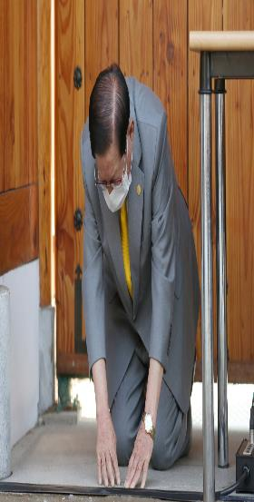
2位大學校長穿著素服在草席
上下跪。
高麗大學校長等十七人站到
台上挽起褲腿，抽打自己的
小腿三下!

Slide 6

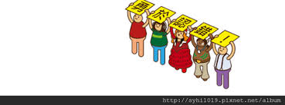
曾連任教育部長的李明賢和朴英植認為他們的責任更大，各在小腿抽打了五下。
隨後，所有出席者將寫著「我們錯了」的蝴蝶結掛在胸前，高喊了三次「我們真的錯了」口號 !

Slide 7
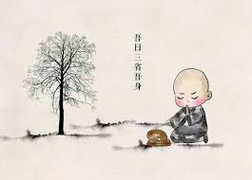
由韓國的例子，您發覺台灣社會缺少了什麼？

Slide 8

怨世不如點燈
你希望這個社會變成什麼樣子 你自己要先變成哪個樣子

Slide 9
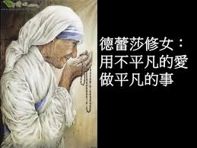
四種志工種類 哪一種影響最深遠?
醫療志工
環保志工
教育文化志工
社會福利志工

Slide 10

教化人心(讀經班)與救濟
給他魚吃不如教他釣魚
教化人心可以改變命運
良知良能
積陰德
希望得到肯定
希望別人回報

Slide 11
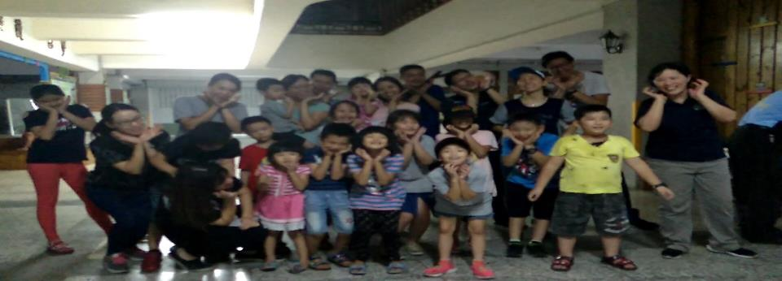
應該要先思考…..
您認為辦社區讀經班的目的何在呢?

Slide 12
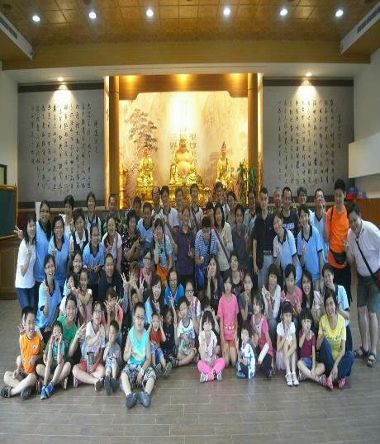
緣起

Slide 13
感 恩

Slide 14

找到親子讀經班正確的注意力
(找到讀經班開班的核心價值)
v自問--我們真正要的是什麼？注意力有沒有放對位置？放對
焦點。 --長遠的真理教育落實，不躁進。讓家長打從心底深
處認同與肯定。
v正確的注意力找到了，自然不盲從，不躁進，不擔憂。
v不只是一般的教化工作，背後有更神聖、更殊勝、更超越的意義與目的-- 落實真理教育，引導眾生達本還源。

Slide 15


找到親子讀經班正確的注意力
(找到讀經班開班的核心價值)
求道只是起步，永久成全才是目標。重點在於家長永久的真理教育(而不在一時的求道數字顯現)。重點在於真理教育是否真能深入人心與家庭。
v是否上合天心，下合人意。
v不為湊熱鬧，不為設班而設班，不為表面數字及形式，就不會歧路亡羊，功虧一簣。
v自然，合道，真誠，無為(讓家長感覺沒有任何其他目的)。

Slide 16
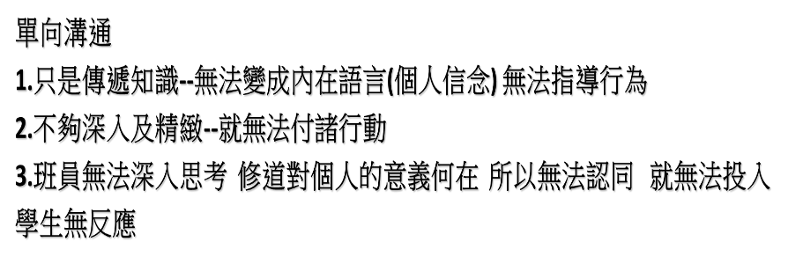

為什麼不願意來佛堂上課? 為什麼聽完課還無法行道?

Slide 17

要如何把道場知識變成內在語言以付諸行動
要靠整體道場的氣氛(境教)—但是較難認理實修
要深入且細緻的反省思考—修道對個人的意義及修辦道的目的何在
省思的重要

Slide 18

目前的道場課程—以講師為中心
偏重認知(了解道場 或修道課程) 較能切入班員的心中
二十一世紀科技發達，有電視、電腦、電動，就可以一天過一天，但是現代人沒有思考的時間與機會，導致對訊息無法做深入的判斷與理解 。
現代人缺的不是知識 而是體驗及智慧

Slide 19
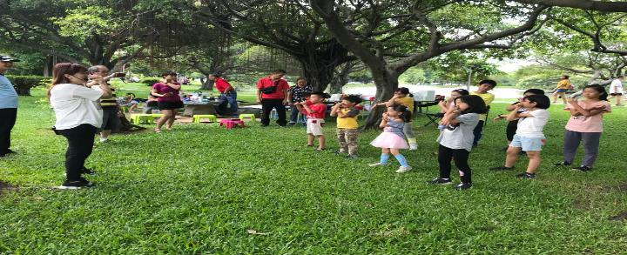
對讀經班的家長…
先教化 再度化…. 放長線釣大魚
與一般班員先度化 再教化的方式不一樣

Slide 20

談到教化人心的教學 要先思考
要教什麼
要如何教—教學者(講師)中心
--學習者(班員)中心

Slide 21
道場課程的主題
向度 | 自度—成為正人君子 |  | 度人—學習聖賢仙佛的慈悲
層面 | 對內 | 對外 | 心態上 | 行為上
目標 | 對自己要約 對物質要簡 | 對別人要恕 對神明要敬 | 慈悲喜捨 | 度化眾生
核心概念 | 洗心滌慮 改惡向善 三清四正 遵守戒律 清口茹素 淡泊名利/清心寡慾 化煩惱為菩提 時時修行 | 敬天地 禮神明 孝父母 尊師重道 信朋友 關心別人 愛國忠事 修身齊家 | 眾生平等(佛性平等) 發揮人生價值 發揮菩提心 積極承擔 提升心境 精進不已 護持天命及道場 三期末劫人生無常 | 度化有緣佛子 積極投入道場的運作 幫助眾生 多佈施 (財法無畏施) 教化人心 行功了愿

Slide 22
1
核心價值

Slide 23
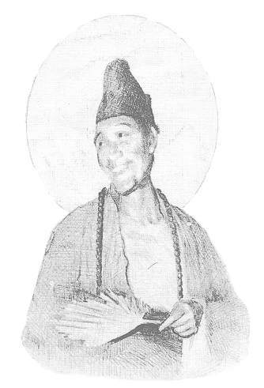
一、核心價值
（一）實現濟公活佛三宏愿
第一、在先天要渡化眾生、達本還源。
第二、在後天要移風易俗改善社會風氣。
第三、復興中華固有道統文化。

Slide 24
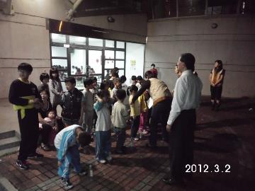
回饋：大里圖書館讀經班
志向目標：台北市計程車
為什麼要帶讀經
希望帶他們到哪裡？
背後的用意！莫忘初心

Slide 25

用意
不是追求分數：改變命運
希聖希賢
老有所終、壯有所用、幼有所長
移風易俗：入則孝出則悌
老人家有尊嚴，不做三等人
年輕人認清真假
孩子品格

Slide 26
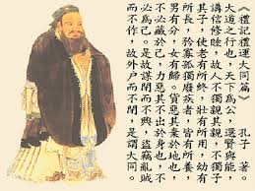
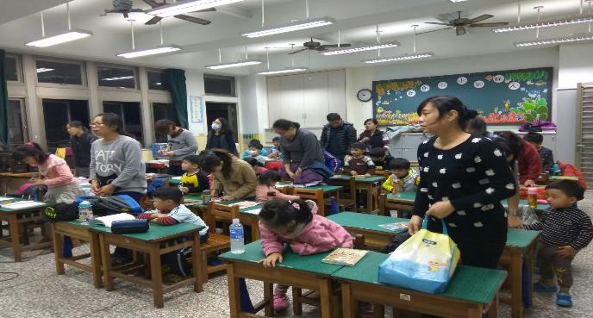
一、核心價值
（二）實現孔老夫子「世界大同」的理想。

Slide 27

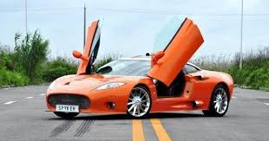

一、核心價值
（三）順應時代潮流、迎接新世紀的來臨。
廿一世紀是一個重視文化的世紀，更是中國人的世紀，落實經典教育，以迎接新世紀的來臨
♠精神文明vs物質文明
♠讀經寶寶vs電腦兒童

Slide 28

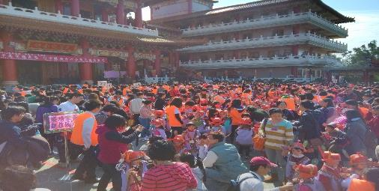
一、核心價值
（四）孩子的成長關鍵在於家長。
孩子的成長及持續讀經，關鍵在於家長共同參與及用心。

Slide 29
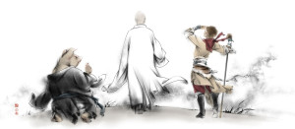

【先上路才形成團隊】
孫悟空是在取經的路上碰到的，
豬八戒是在取經的路上碰到的，
沙和尚是在取經的路上碰到的，
白龍馬也是在取經路上碰到的，
所以要碰到可以與你一路同行的人，
你必須先「上路」！
為夢想而堅定前行的時候，
幫手才會出現，
為夢想而堅定前行的時候，
貴人才會出現！
決定上路的時候總是一個人，
但是走着走着，就出現了「團隊」！
勿忘初衷，方得始終！
若要如何，全憑自己！

Slide 30
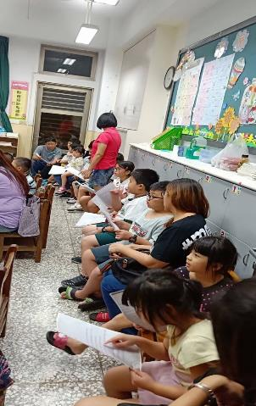
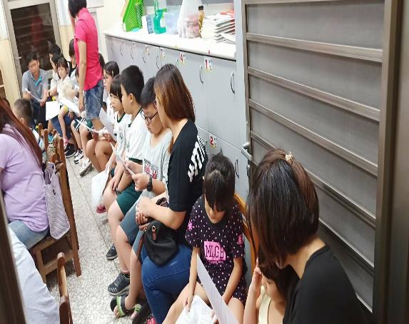
讀經班開學第一天

Slide 31
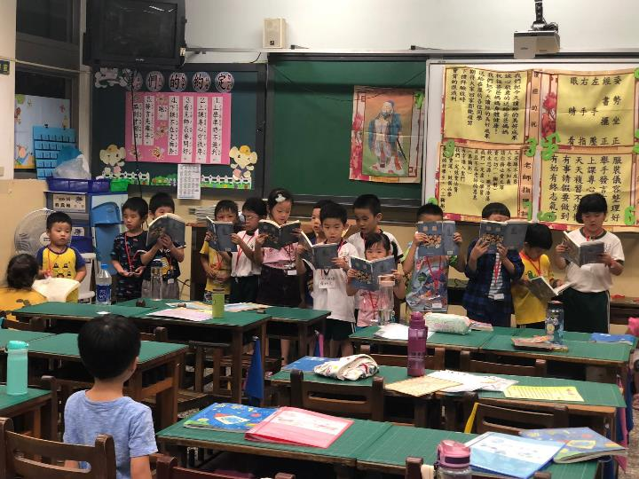

Slide 32
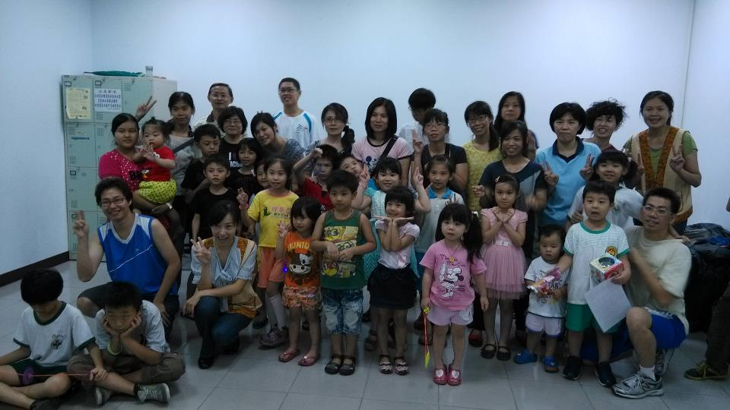

Slide 33
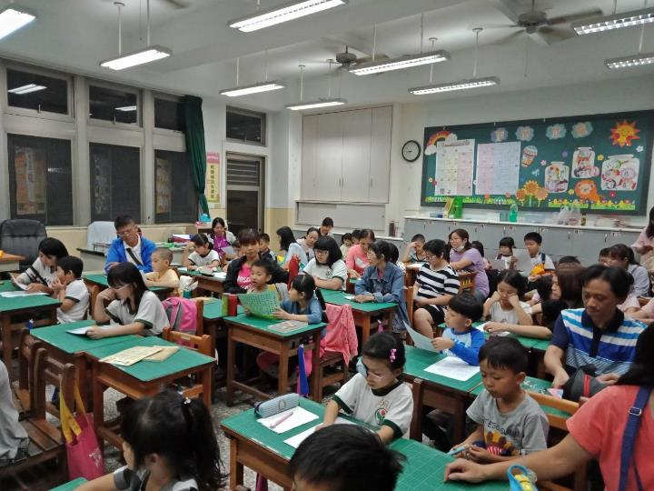

Slide 34
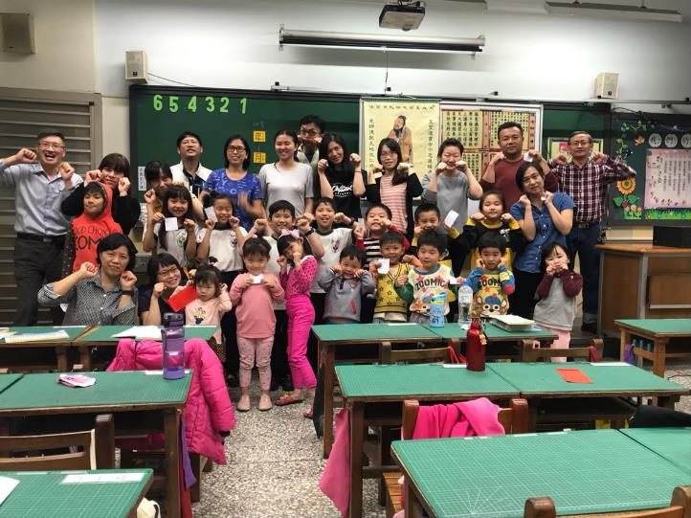

Slide 35
2
貳、
具體作法

Slide 36

二、具體作法
（一）選擇地點：圖書館、國小最佳，其次國中/社區。
♠形成開辦共識—先安內，後攘外。
♠決定設班型態—托兒式、親子伴讀、親子分班(簡章)
♠約訪關鍵人物—村里長/社區理事長/大樓主委/校長
/民眾服務站主任/圖書館館長
♠辦招生說明會—說明會DM/海報/招生簡章(報名表)
♠每月師資培訓—臨陣磨槍，分科領裝備，心得交流。
♠按表操課開班—嚴陣以待，談笑用兵。

Slide 37

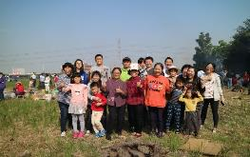
讀經班職責 分層架構
督導經理 執行經理
家長成長班
班主任(1~2位)
親子讀經班
帶讀老師(2~3位)
實習志工 家長

Slide 38

二、(一)形成開辦共識—先安內，後攘外
組別 | 組 長 | 職 掌 | 期限
策劃 |  | 1.負責與崇德、崇仁接洽事項 2.負責召集籌備會議解決問題
課務 |  | 1.編訂各班課程標準與進度 2.編輯各班所需教案 3.推薦每個月課程培訓師資
文宣 |  | 設計製作各項文宣、報名表
班務 |  | 1.規劃老師、志工培訓工作 2.掌握各讀經班運作狀況 3.承辦讀經班大型聯誼活動
活動 |  | 1.規劃心靈園地教案 2.培訓心靈園地師資

Slide 39

二、 (一)形成開辦共識：建立團隊
決定設班型態：托兒式、親子伴讀、親子分班
親子班的人力配置：
親職教育講師一位，心靈活動講師一位，經典講師一位，三位選一位當班主任，代表書院與對方洽談。
兒童班：讀經老師二位，說故事帶活動老師一位，輔導老師二位
兒童班要有預備人力，可能當天就有二班兒童報名。

Slide 40


二、 (一)形成開辦共識
人力作洽當的配置，以志工能聖凡兼顧為前題
選擇地點：國小最佳，其次國中/社區。適當的時間：
1、配合學校的學期。
2、週五最好。
3、以19：30 → 21：00
一個半小時最佳。
不能配合的單位，則不辦。

Slide 41

二、 (一)形成開辦共識：建立團隊
基本共識：所有志工，代表基金會。
1、言談儀容要注意形像，
2、各司其職，盡責用心，不能有敷衍。
3、非必要不得請假。
我們的用心，只要能讓學員感動，自然有求道的行動

Slide 42

二、 (一)形成開辦共識：工作職掌
1、班主任：代表讀經與外界洽談、協調、連繫。帶動班務、主持班務檢討。
2、資料建檔： (學員、課務、文宣、出席率)
3、連絡：( 對象：志工、學員。主任→工作人員。 )
4、總務： 會場佈置、採購、座談茶點…
5、財務：班費、保證金的簽收與管理
6、輔導員：連絡、關心班員，反應班員意見、需求，催化組員的互動…
7、兒童班 課 務：
8、兒童班課間活動：
9、兒童班 班 務： ( 出席、連絡薄、書本採購 … )

Slide 43
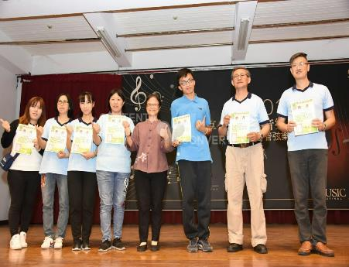

二、 (一)形成開辦共識：先安內，後攘外
建立形象：組織名稱、服裝、職稱、作業薄、回饋單…
親愛的講師
-------------------------
-------------------------
-------------------------
-----------------

Slide 44

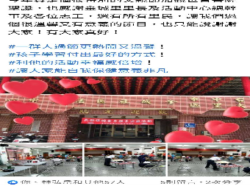
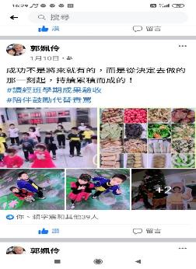
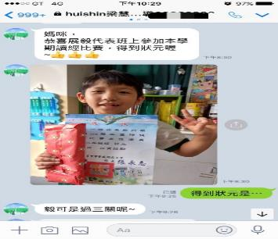
二、具體作法：招生方法
請學校幫忙發招生傳單
紅布條
學校認同
學生表現

Slide 45
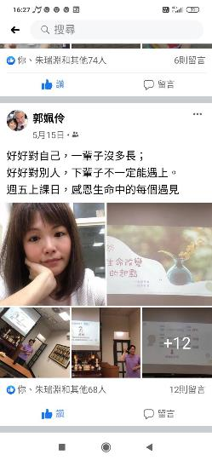
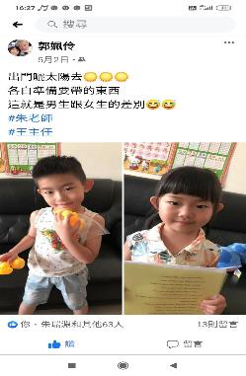
二、具體作法：招生方法
請學校幫忙發招生傳單
紅布條
學校認同
學生表現
網路：FB，小編
家長宣傳(見證)

Slide 46
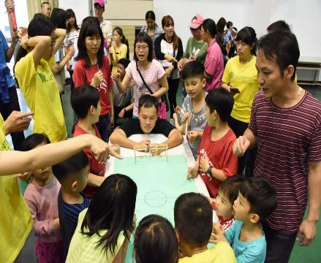
各種不同類型的讀經班，都可以找到最適當的著力點
各種不同類型的讀經班，都有權宜性的方式可以創造跟家長互動與成全接引家長的機會(一誠天下無難事)--
1.全程陪讀式--
2.家長班每週上課--
3.家長班一個月(或2~3週)上課一次，其餘時間陪讀--
4.讀經班只有一個場地可使用時--
5.早上到學校或其他單位帶晨讀--
6.其他類型--

Slide 47




Slide 48

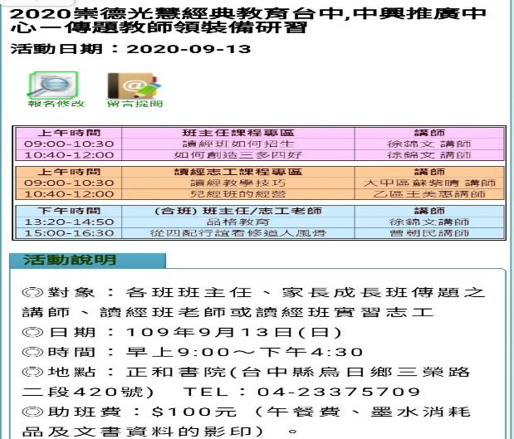

Slide 49


二、具體作法
（二）週詳的規劃與完善的師資培訓。
（三）人力作洽當的配置，以志工能聖凡兼
顧為前題。

Slide 50


塗城國小親子讀經班組織職掌表
班主任
王美惠
兒童讀經老師
陳嘉玲、廖楚津、林育禎、林佳慧
家長經典講座
林弘岳
家長親職專欄
王美惠
家長心靈成長
朱瑞淵、
家長班輔導員
張紹晉、○○○、○○○、○○○

Slide 51
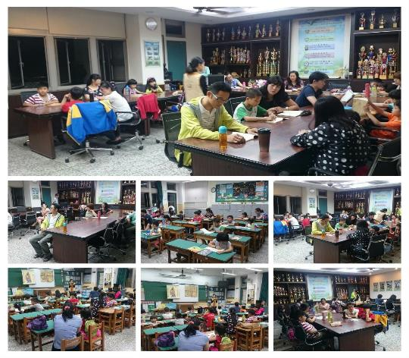
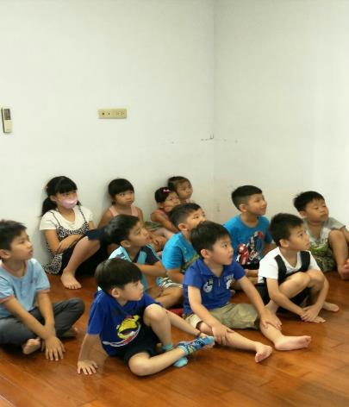
家長心靈成長讀書會

Slide 52

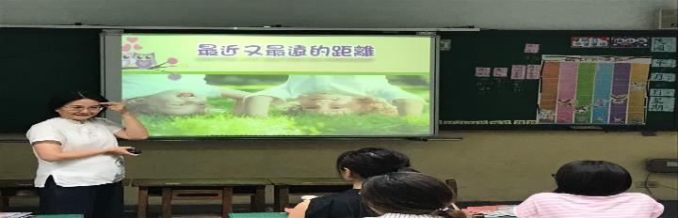
二、具體作法
（四）安排小組輔導員 心靈成長讀書會除了講師之外，必須安排每小 組皆有輔導員，落實平常聯絡關心，增進情誼與學習成效。

Slide 53

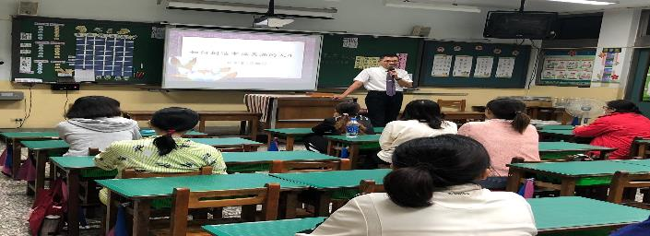
二、具體作法
（五）積極付出
志工出席必須穩定，才是成功基石，積極付出「以無為的心，作有為的事。」您的用心，家長看得見。

Slide 54

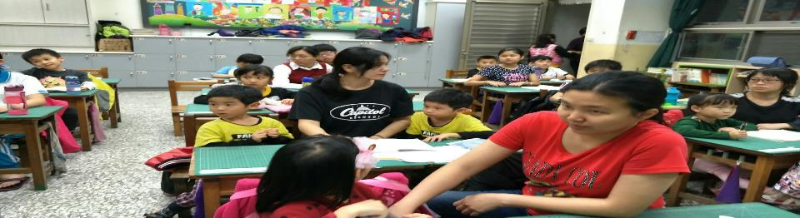
二、具體作法
（六）親子共同參與
親子共同參與，家長參加心靈成長讀書會（家長至少一位參加）小孩參加兒童讀經班，才會有相互增強的學習效果。

Slide 55

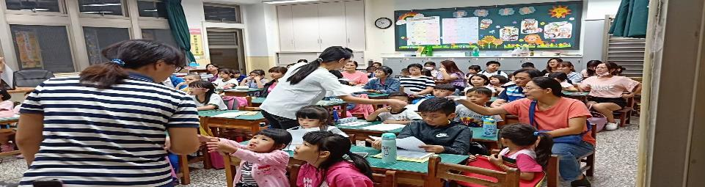
二、具體作法
（七）收保證金
收保證金出席才會穩定，全勤者退還保證 （八）基本人數限定
必須有開課基本人數限定，人數不足就不開課

Slide 56




二、具體作法
（九）家長班課程
(十）兒童讀經課程
(十一）講課須遵守三不政策
不談生意、不談宗教、不談政治。
(十二)堅持到底 荷花定律 - YouTube (360p).mp4

Slide 57

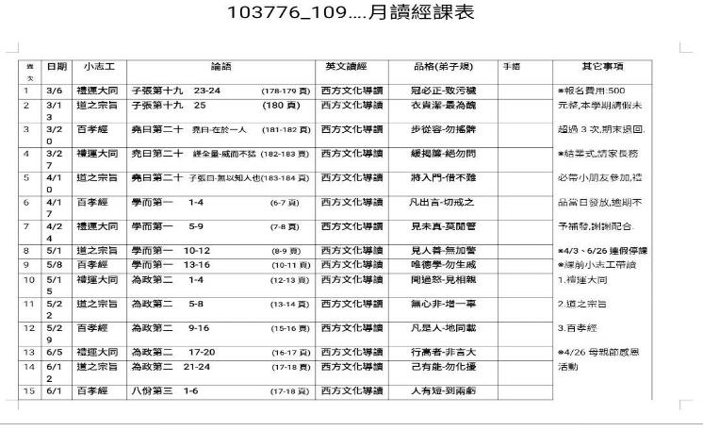

Slide 58
3
參、
實施成效

Slide 59
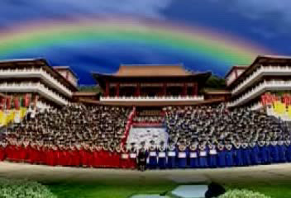
三、實施成效
（一）落實董事長的理想(為前人佈德/提昇道場形象)
推動社區親子讀經班符合文化教育基金會成
立宗旨，進而能將董事長陳大姑濟世化民的
理想，傳遍每一個學校與社區。

Slide 60

三、實施成效
（二）凝聚志工共識與聖業開創
凝聚志工共識，有理想、有目標、有方法，對志工個人成長與聖業開創有加分作用。
（三）培養崇德志工講師群
培養有擔當肯負責，可以對外宣揚經典文化、親職專欄課程、心靈成長的崇德志工講師群。

Slide 61

三、實施成效
（四）為志工具體開拓更寬廣、體驗與眾生結緣的不同方式。 (人才挑戰歷練/提振團隊士氣)
（五）把明德班伸展至社區， 落實道務社區化的理想
（六）家長的參與，開拓聖業發展的另一扇窗(尋找生生不息的人脈資源)

Slide 62
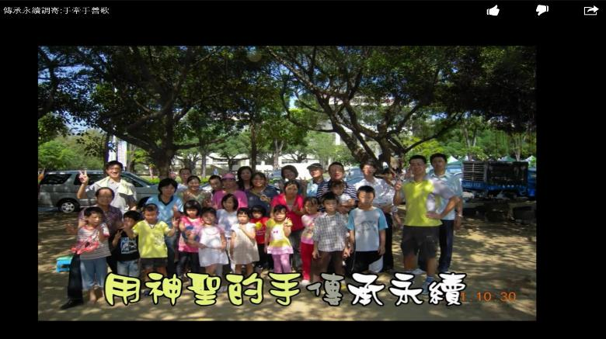
社區讀經班郊遊活動

Slide 63

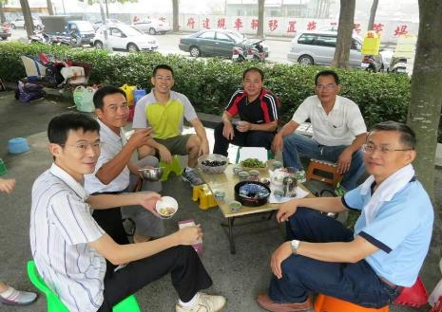
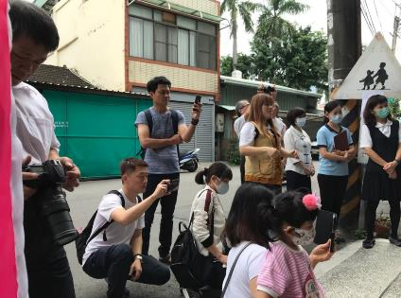
三、實施成效
（七）家長參加志工行列
為社會增加有效的人力資源，也為基金會注入新的血輪。

Slide 64
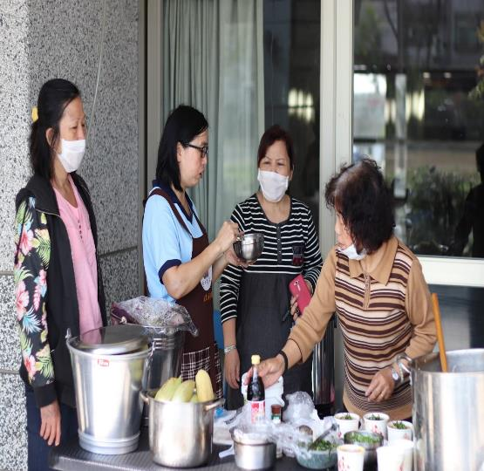
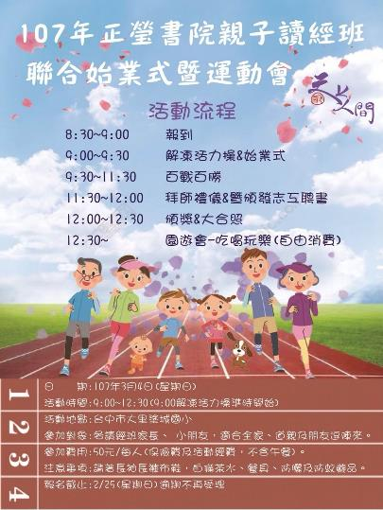

Slide 65
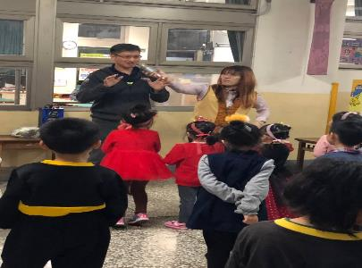
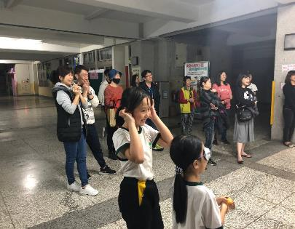
三、（八）家長普遍素質佳
重視孩子經典教育的家長，普遍素質佳，觀念好，是非常優秀的一個族群，為基金會提供了選拔優秀人才的寬廣平台。

Slide 66

三、實施成效
（九）宏法利生
因為全體志工無為的付出，受到校長、地方士紳及家長的一致肯定，有許多家長陸續加入讀經志工的行列，真正能達到宏法利生並兼顧中華文化的留存與宏揚。
♠♠見證♠♠

Slide 67
4
肆、
永續經營

Slide 68

四、親子讀經班如何永續經營
v讀經班永續經營的成功關鍵--家長的支持與積極參與。能否留住家長是關鍵。思考如何穩定家長出席率(家長才具備主導權)。
v了解特質--人是健忘的，人是需要被提醒的，人是需要被傾聽的，人是需要被看重的，人是需要被肯定的，人是需要被鼓舞的(家長也需要賞識教育)。

Slide 69

四、親子讀經班如何永續經營
v家長留班原因--招生年齡，落實親子報名制度，保證金制度，說明會強而有力，主講者權威性，說服度，可信度--後續補強。
v流失率大--找出原因，補強--多次招生--留住精英。
v班員年齡越小，能夠讀經的時間越長，留在讀經班接受薰陶教育的時間也就越久。

Slide 70
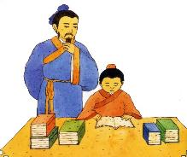
四、親子讀經班如何永續經營
v高年級，國中生配套規劃--快樂有效讀書方法，親子成長營。
v盡量增加跟家長的互動與雙向交流機會。善於規劃運用班主任時間。
v.家長的再教育與正確觀念養成
v不斷提醒—家長才是子女教育成功的主要關鍵，老師志工只是輔助(助緣)。
v喚起家長對教育的希望與熱情，進一步化心動為行動，積極投入經典教育行列。
v從根本上調整家長的體質，修正家長的觀念--父母親的潛意識教育--改變父母
不自覺的習慣。轉變一個人的觀念要重複提醒7次，改變一個人的行為要重複練習21次。

Slide 71
理念的建立-
積極進行家長的再教育及正確觀念的養成--破唱片法
--主旋律一再出現，深入潛意識—
1.教育以家長為主，家長才是孩子一生中真正的貴人
2.堅持作對的事--例，堅持讀經至少到國小畢業
3.拒看電視運動 4.十字打開閱讀法 5.在家複習計畫
(定時定量)
6.家長內在自我探索與自我成長。 7.家庭教育及品格教育。

Slide 72

教育有三寶
親子讀經，賞識教育，
古典音樂。
發文章閱讀，或發VCD觀賞，讀書會分享心得。

Slide 73
2.鼓勵家長積極投入班務運作
v有效善用家長分組運作及積極鼓勵參與各種班級事務，依家長性
向及專長，逐步引導鼓勵投入分組運作。
v第一個月--選幹部--聯絡組長，出納組長，文書組長，器材組長，
圖書管理組長，場地組長……
v教學組--所有家長設定為--儲備(實習)讀經老師，鼓勵參加教育志工培訓。
v第二~三個月--安排愛心帶讀媽媽(二人為一組或夫妻為一組)。
v家長上台帶讀，老師須從旁引導鼓勵，事後加以肯定及讚美。
v家長一起點名。

Slide 74
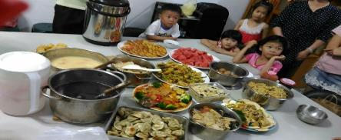
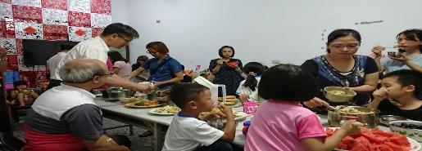
一、研究對象
2.鼓勵家長積極投入班務運作
v陪讀模式--創造各種親子共讀方法(讓家長有事做/被需要)。
v家長陪讀(兼身教)--無管理秩序的困擾，帶讀老師減輕許多負擔，
累積成功經驗，增強信心。
v聚餐，辦活動--由家長準備餐點--家長被需要，被看重，親身參與。

Slide 75

一、研究對象
2.鼓勵家長積極投入班務運作
v所有工作要下放--讓家長有參與感，主動投入，
甚至協助開拓新班。
v期末頒發優秀陪讀獎--肯定家長身教。
v讀經班活動--佛堂全體一起參與，增加壇主與
家長的熟悉度。

Slide 76

3.善用家長彼此間的橫向成全力
v把握重點家長--特別發心，特別熱心，特別用心者。
v橫向成全--以發心家長為核心，搭配班主任成全
其他家長。
v家長間互相連絡，互相鼓勵來陪讀，上成長班。
v家長與家長站在同一陣線，有不同效果。

Slide 77


後學的規劃—三個主題穿插
親職教育
道場理念的滲透—人生真諦
鼓勵家長參與道場的活動—志工的意義

Slide 78

附件：親師溝通的策略
時 機 | 目 標 | 方 式 | 活 動 內 容
開 班 之 前 | 1.迅速建立親師初步 關係 2.使家長認同讀經的 重要及須配合的事項 | 1.舉辦讀經說明會 2.觀看讀經報導的 錄影帶、VCD 3.閱讀文宣資料 | 1.主持人致歡迎詞 2.讀經示範表演 3.影片欣賞 4.讀經與潛能開發
開 班 當 天 | 1.使家長產生信任感 參與感、能學習成長 2.使學生學習興趣高昂 | 1.英語律動 2.團康遊戲 3.教法生動 4.氣球教學 | 1.進行相見歡活動 2.分組競賽 3.建立家長聯絡網
平 常 教 學 時 | 與家長保持良好的互動 關係 | 1.安排親師聯誼 2.心聲迴響 3.打電話 4.家訪 5.出版短訊 寫信 發e-mail | 1.課程中安排 2.每週安排與幾位家長聯繫溝通 3.向家長報告學生在讀經班裡 的表現 4.班級花絮 5.轉發讀經相關的文章或通訊
發 表 會 餐 敘 | 邀請家長一起分享孩子 讀經的成果 | 發邀請函 | 1.每個家庭準備一道菜 餐敘聯宜 2.讀經成果發表 3.才藝表演 4.抽獎
參 加 會 考 | 1.使小朋友有成就感 2.使家長認同會考的 意義及好處 | 報名簡章 | 1.電話聯絡 2.鼓勵家長陪孩子通過評鑑

Slide 79
5
五、
渡化家長

Slide 80
五、渡化家長不要急
一年崇德友，二年崇德人，三年崇德一家親。（第二年的家長鼓勵進入志工行列）
與家長的互動，最好是透過讀經老師，由關心兒童，達到熟識家長的目的
安排連誼活動熟悉家長，適當時機隨緣度化
建立兒童資料檔，做為日後青少年育樂營的招生對向

Slide 81
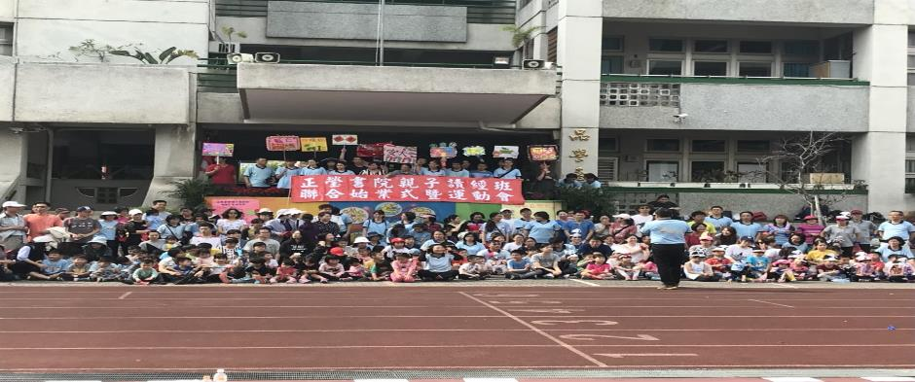
聯合始業式：強化信心

Slide 82
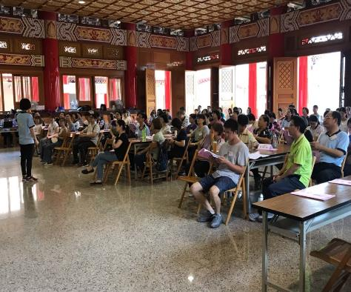

夏令營聯誼活動－天元佛院

Slide 83


孩子的童年只有一次
錯過就不再來
結論
讀經教育，可以提升語文能力寫作能力，可以啟發理性開拓胸懷，經典也是智慧的源頭，是為人處世的準則更是開發潛能通達事理不可或缺的要素，因此－－讓我們
放下手邊的工作，
一起來讀經吧！

Slide 84
一、研究對象
結 論
市場有限，各道場競爭激烈
，有意者請即早進場。
敬祝：道務弘展

Slide 85
THANKS!!

